Slide 1
自我介紹
黃彥鈞

Slide 2
大綱
學歷
經歷
個人能力
社團
外部活動
個性與興趣
作品介紹

Slide 3
學歷
國立台灣大學 圖書資訊學系 畢業 2014/9 - 2018/6
相關修業課程 :
圖書館學 : 資訊組織、圖書館統計、科技資訊資源服務 、資訊視覺化、資訊心理學
資料科學 : 資料科學導論、資料科學程式設計、資料庫管理系統
專題論文 :
2018 年台灣政治學會年會暨「變動中的大國關係與民主治理」國際學術研討會
台北市長候選人臉書經營方式的影響分析

Slide 4
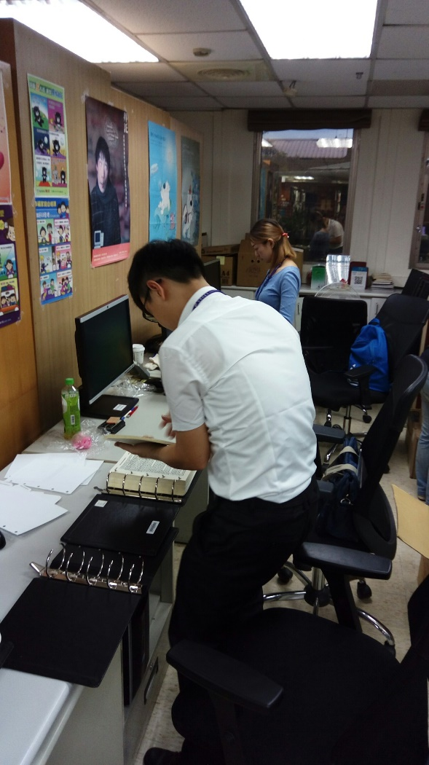
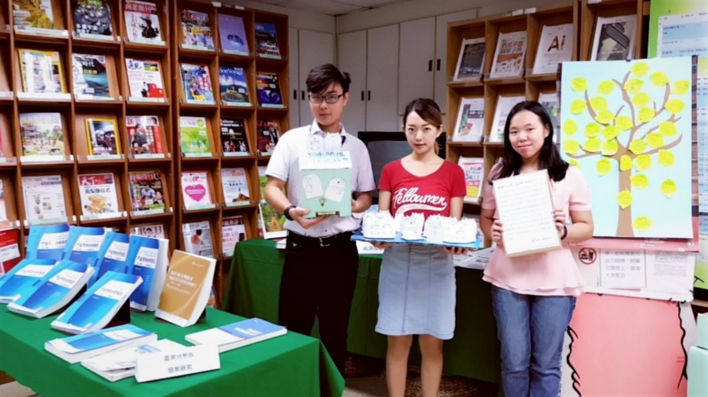
經歷
經歷 :
經濟部智慧財產局 資料服務組 暑期實習 2017/7- 2017/8
策畫展覽活動，推廣 資料服務組 資訊與文獻給智慧財產局所有同仁和到訪民眾
新進資料編目和建檔、整理

Slide 5
個人能力 – 電腦程式能力
R
2018 台大 CSX 資料科學程式設計課程，共分為兩部分 :
學習 R 語言基礎、網頁文本爬蟲、視覺化(ggplot, wordcloud)、文本分析(TF-IDF)
期中專題 : 柯市長 2018 1-5月 聯合報新聞文本分析專題
分析資料科學家建模作品，練習 R 機器學習實際應用
期末專題 : 選戰懶人包 - 以2018台北市長候選人為分析對象

Slide 6
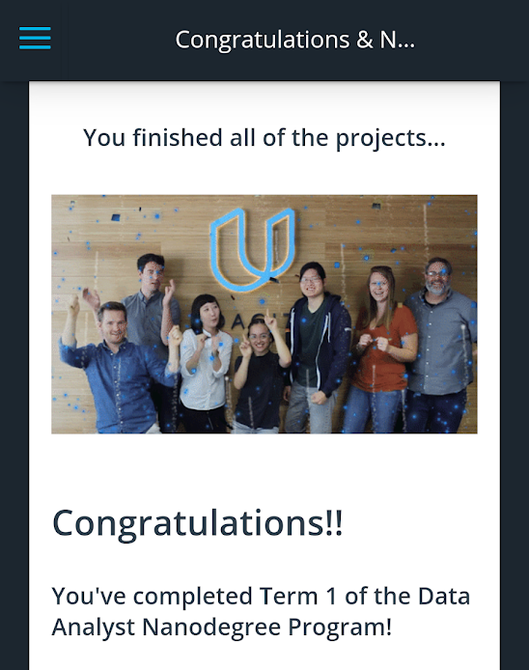

個人能力 – 電腦程式能力
Python, SQL
Udacity : 2018 Data Analyst Nanodegree(Term 1)
課程時間 : 2018/7 – 2018/10
線上自學課程以培養資料分析人才為目標，需要繳交四件專題作品甫完成課程。
作品 :
Explore Weather Trend
Explore US bikeshare data
TMDb movie data investigation
Analyze_ab_test_results_notebook

Slide 7
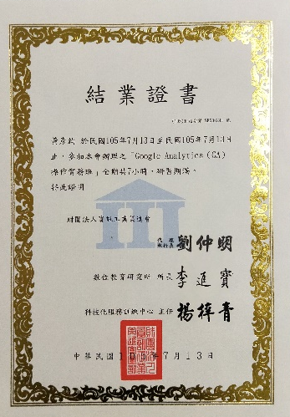
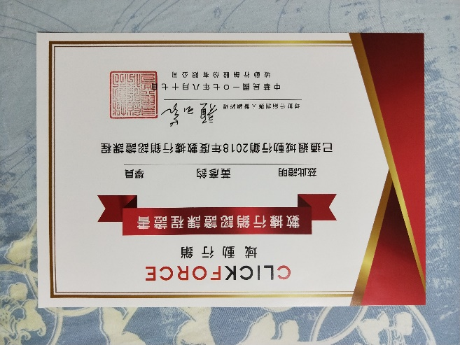
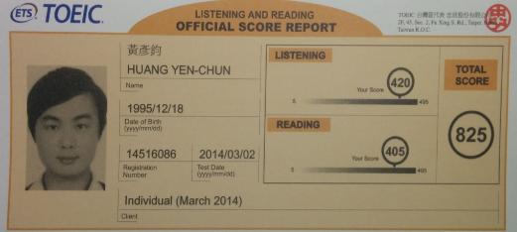
個人能力 – 語言與其他能力
Google Analytics 完成 2016 資訊工業策進會 Google Analytics 操作實務班研習
數位行銷 通過域動行銷 2018 數據行銷認證課程
外語領隊(英語) 、外語導遊(英語) 通過 2015 中華民國專門職業與技術人員普通考試領隊人員與導遊人員考試
TOEIC 825
印尼語檢定 A1
日文
台語

Slide 8
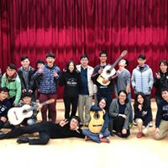
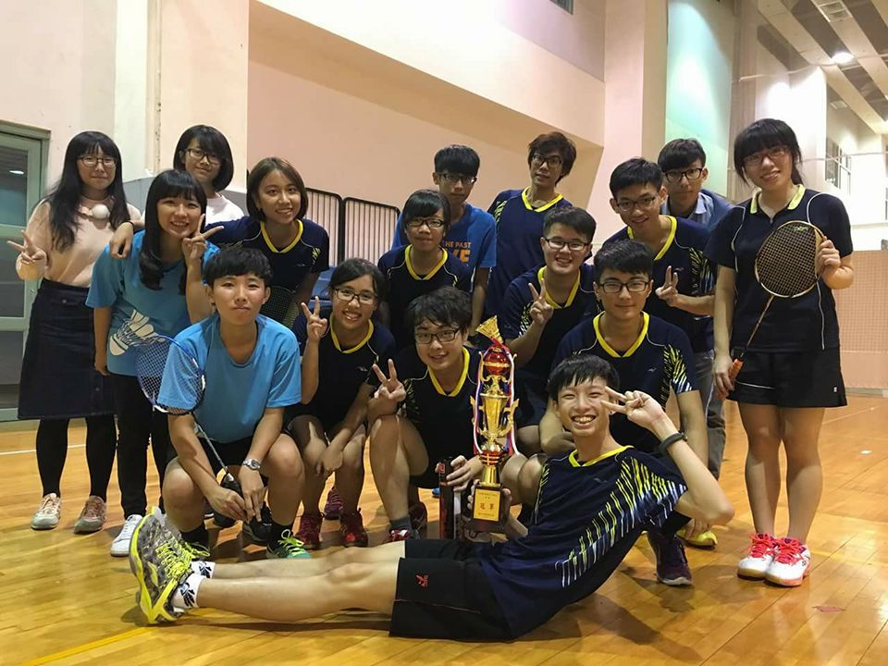
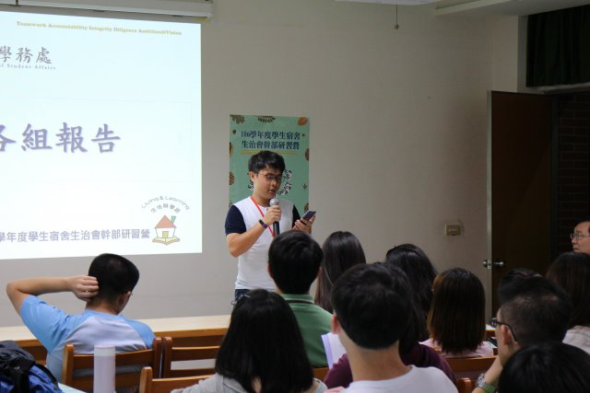
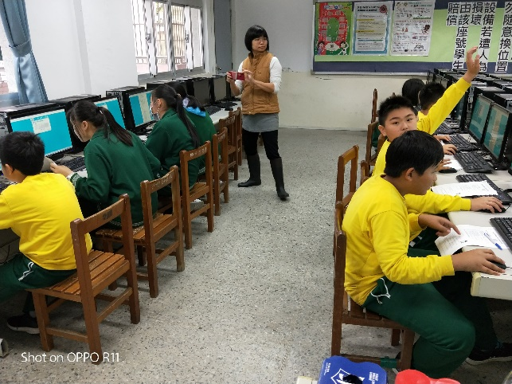
社團
古典吉他社 社長 2015/6 – 2016/1
策畫期末成果發表與社團博覽會，任期內獲得台大社團評鑑優等社團
圖書資訊學系羽球隊 隊長 2016/6 – 2017/5
重新改造球隊制度與訓練，任內帶領球隊獲得３座團體賽冠軍
男生第七宿舍生治會 幹事 2016/9 – 2018/6
負責宿舍自治組織社群小編，並推廣宿舍與「自煮運動」 讓男生第七宿舍成為台大舊宿舍能自炊的男宿
台北市立民族國中 教學志工 2018/3 – 2018/4
設計線上資料庫課程，教國中生使用文學資料庫

Slide 9
外部活動
2017 台灣互聯網高峰會
2017 國際資料經濟高峰會《2017 International Data Economy Summit》
2018 臺歐協助中小企業、學研機構強化智財能力建構研討會
IBM 科技論壇-迎戰未來
2018 TAAA 廣告體驗營

Slide 10
外部活動
阿里巴巴台灣創業者基金 2019 共創未來高峰會
AWS re:Invent 2018 RECAP TAIPEI
GDPR & AI 對生技醫藥產業未來發展之研討會
2019 阿里巴巴 B2B 台灣電商高峰會
2019 臺灣資安大會

Slide 11
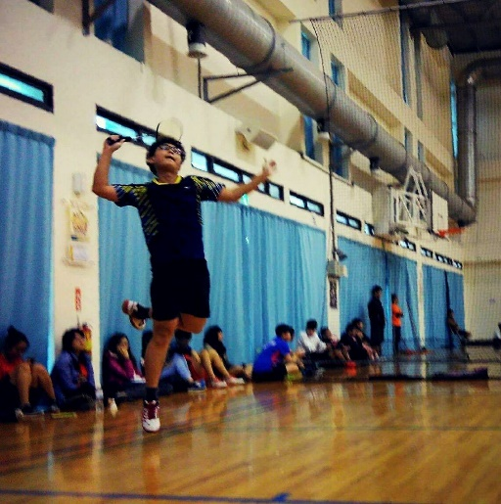
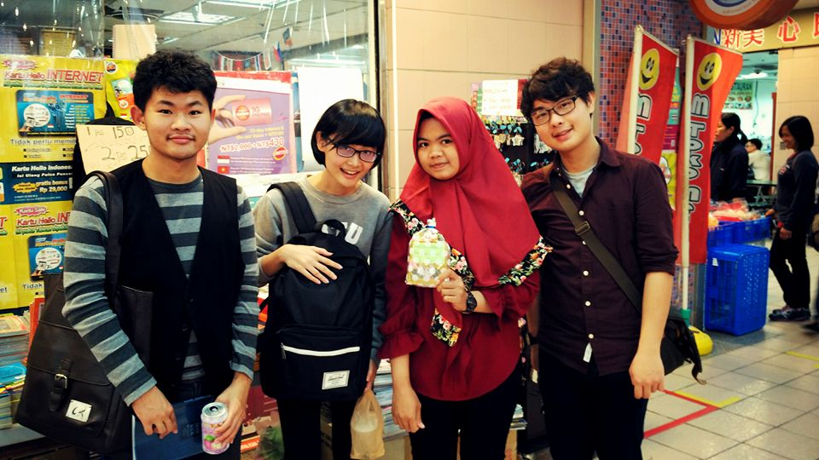
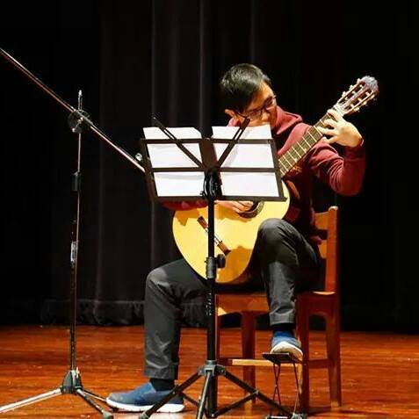
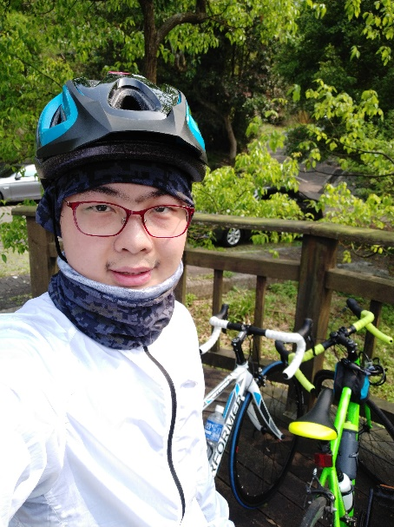
個性與興趣
個性
領導力和企圖心
樂於助人
喜好接觸不同文化
興趣
運動 : 重訓、羽毛球、排球、公路車
音樂 : 古典吉他
參觀展覽和研討會

Slide 12
作品介紹
專題論文 : 台北市長候選人臉書經營方式的影響分析
2018 年台北市長選舉三位聲量最高的候選人，柯文哲、姚文智，與丁守中；
一到六月初的臉書粉專發文、留言回饋，與四大報社的同期相關文本
使用「 R、R shiny、jiebaR、NTUSD 」情緒詞套件、潛在狄利克雷分佈
文字探勘與視覺化，藉此看出候選人的關注議題與發文情緒之差異；接著剖析四大報（聯合報、中國時報、 自由時報、蘋果日報）的各候選人報導文本
從所用字詞與文本情緒的比較出候選人自我塑造與大眾媒體的描繪差異。
連結 : 選戰懶人包 - 以2018台北市長候選人為分析對象

Slide 13
感謝聆聽!

